Slide 1
Détectez des faux billets avec R ou Python
Mariam M SISSOKO

Slide 2
Sommaire
Contexte du projet
Analyse exploratoire des données
Analyse des variables numériques
Traitement des données(régression linéaire des valeurs manquantes )
Traitement des données(régression linéaire pour imputation des valeurs manquantes de la variable margin_low )
Application du K-MEANS
Matrice de confusion sur le modèle K-MEANS
Test de la régression Logistique
Test du KNN
Test du Random Forest
Conclusion

Slide 3
Contexte du projet
L’organisation nationale de lutte contre le faux-monnayage (ONCFM) veut mettre en place un système de vérification des méthodes d’identification des faux billets en euros pour lutter contre la contrefaçon

Slide 4
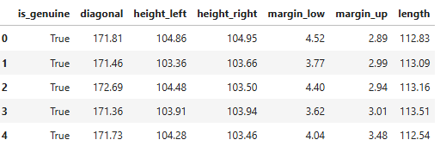
Analyse exploratoire des données
● length : la longueur du billet (en mm) ;
● height_left : la hauteur du billet (mesurée sur le côté gauche, en
mm) ;
● height_right : la hauteur du billet (mesurée sur le côté droit, en mm) ;
● margin_up : la marge entre le bord supérieur du billet et l'image de
celui-ci (en mm) ;
● margin_low : la marge entre le bord inférieur du billet et l'image de
celui-ci (en mm) ;
● diagonal : la diagonale du billet (en mm).

Slide 5
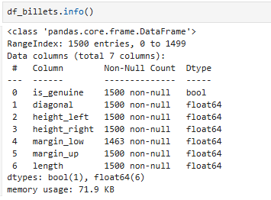
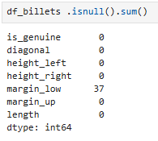
Analyse exploratoire des données
Au niveau des données ici l’on peut remarquer des valeurs manquantes au niveau de la colonne margin_low

Slide 6
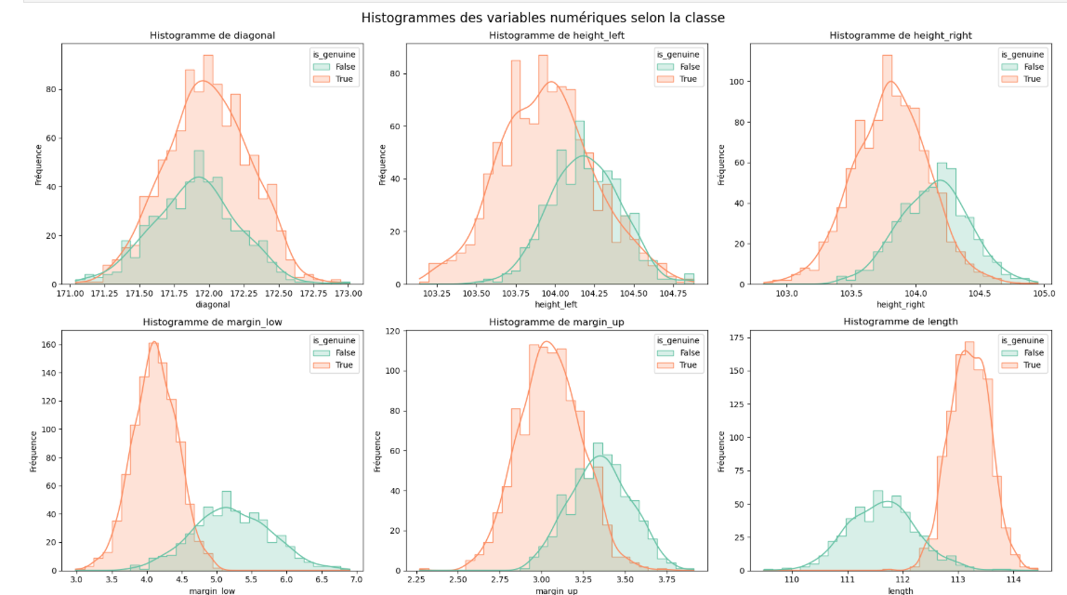
Analyse des variables numériques et corrélations
Les variables suivantes semblent particulièrement utiles pour distinguer les vrais et les faux billets
Les variables ne suivent pas une distribution normale et observer une grande différence sur le length

Slide 7
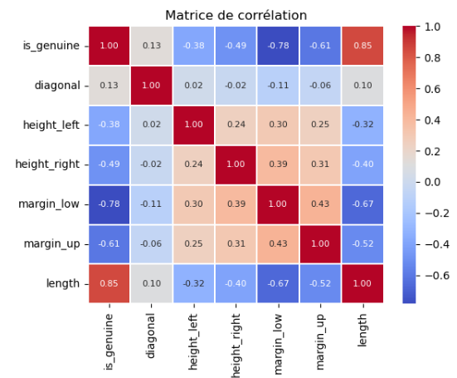
Analyse des variables numériques et corrélations
length est la meilleure variable prédictive : très forte corrélation avec is_genuine.
margin_low et margin_up sont aussi de très bons indicateurs.
diagonal n’est pas corrélée de façon significative à la variable cible
Les height_* ont des corrélations faibles à modérées et devraient être utilisées en complément d’autres variables.
Ici on remarque des correlations positives et negatives entre les variables margin_low , margin_up et lengh

Slide 8
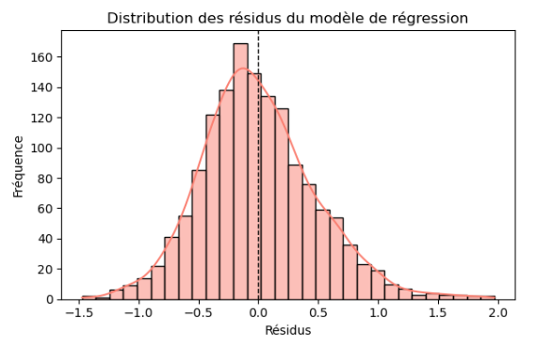
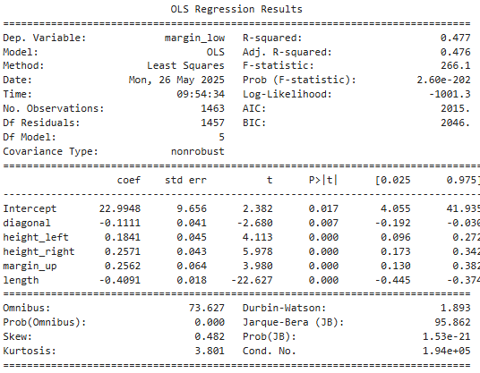
Traitement des données(régression linéaire des valeurs manquantes )
Modèle de régression linéaire multiple pour prédire la variable
Le modèle est globalement bon et significatif.
Toutes les variables contribuent significativement à expliquer margin_low.
Il existe un risque de multicolinéarité, à traiter si on veut une interprétation fine (possible solution : réduction de dimension ou régularisation avec Ridge/Lasso).
La relation entre length et margin_low est particulièrement forte et négative, ce qui confirme les observations précédentes.

Slide 9
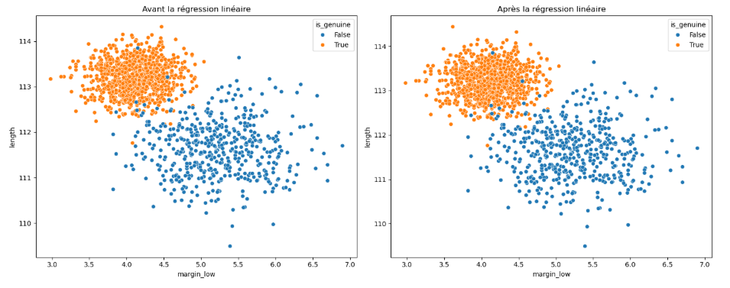
Traitement des données(régression linéaire pour imputation des valeurs manquantes de la variable margin_low )
Avant la régression on observe probablement :
Des trous ou manques (espacements ou schémas incohérents) dus aux valeurs manquantes.
Une dispersion potentiellement désorganisée.
ration moins nette entre billets authentiques et faux
Après la régression on observe probablement :
Une relation linéaire plus nette entre margin_low et length.
Une meilleure structure ou alignement des données.
Une distinction plus claire entre les deux classes (is_genuine), grâce à l’imputation.
Nous ne voyons pas d'impact visible sur les nuages de points avant et après la régression.

Slide 10
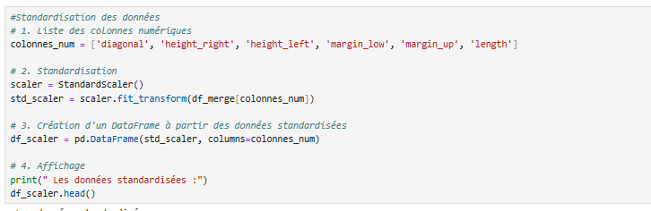
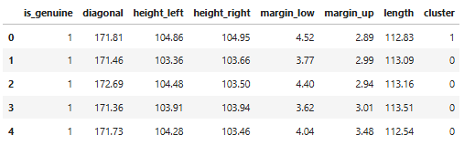
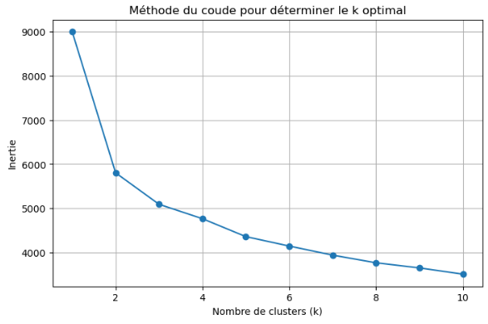
Application du K-MEANS
Une standardisation des données
Determination du K optimal par la methode coude

Slide 11
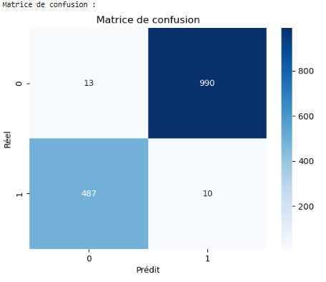
Matrice de confusion sur le modèle K-MEANS
Détails des prédictions par classe :
Reel: 0, predit: 0 -> 13 (2.6%)
Reel: 0, predit: 1 -> 487 (97.4%)
Reel: 1, predit: 0 -> 990 (99.0%)
Reel: 1, predit: 1 -> 10 (1.0%
Prédiction des données
Matrice de confusion
Une matrice de confusion a été effectuée afin d’évaluer le modèle de classification du modèle

Slide 12
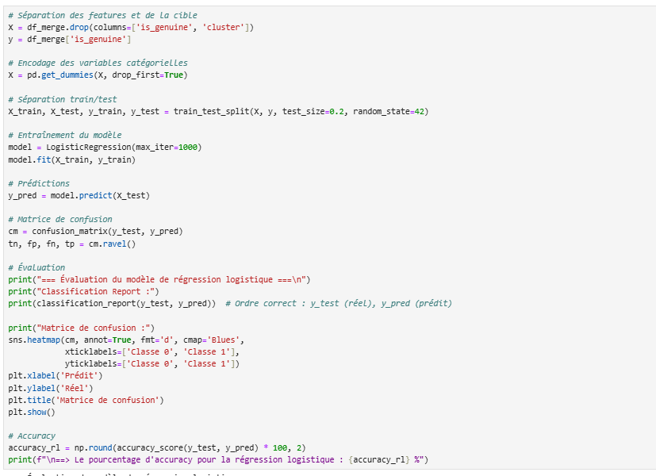
Test de la régression Logistique
# Entraînement du modèle
Prediction

Slide 13
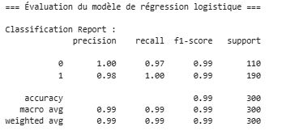
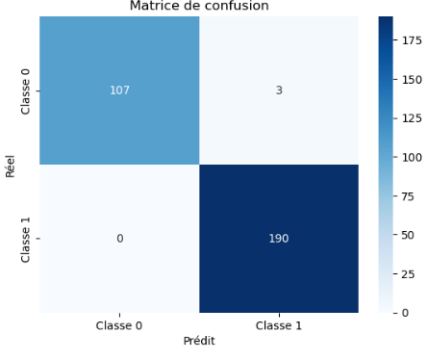
Test de la régression Logistique
Prédiction des données
Matrice de confusion
Calcul de l’accuracy

Slide 14
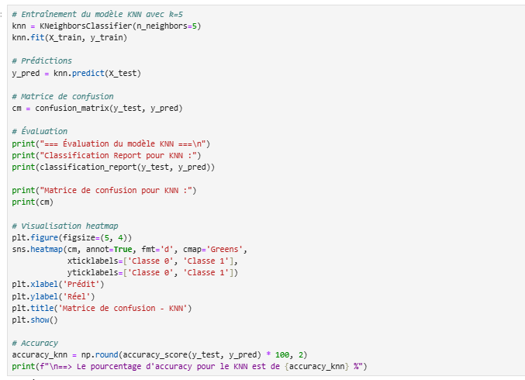
Test du KNN
# Entraînement du modèle KNN

Slide 15
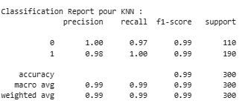
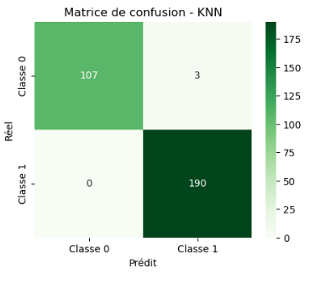
Test du KNN
Prédiction des données
Matrice de confusion
Calcul de l’accuracy

Slide 16
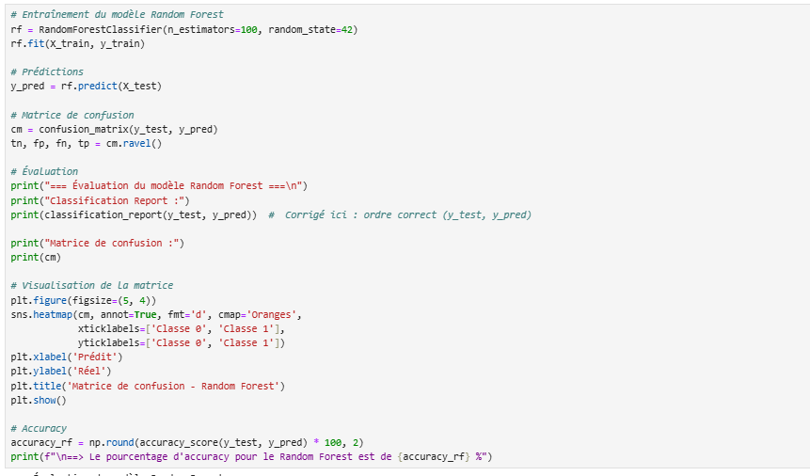
Test du Random Forest
# Entraînement du modèle Random Forest

Slide 17
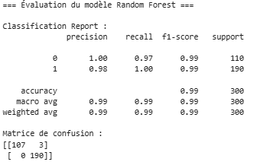
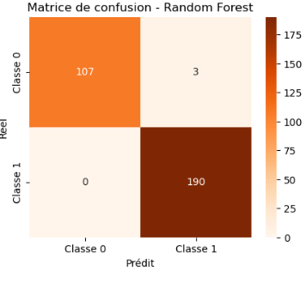
Test du Random Forest
Prédiction des données
Matrice de confusion
Calcul de l’accuracy

Slide 18
Conclusion
Ce projet m’a permit d’enrichir mes connaissances sur L’approche de classification supervisée appliquée aux billets ce qui permet d’obtenir des résultats très satisfaisants. En production, un modèle tel que la regression logistique peut être déployé pour assister ou automatiser la détection de billets suspects, réduisant ainsi les risques de fraude.

